Slide 1


HỌC VIỆN SÁNG TẠO CÔNG NGHỆ
GV: Phạm Ngọc Hoà

Slide 2
Tìm hiểu về hàm (Functions) trong python Phần 2

Slide 3

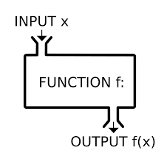

Kiến thức
Kiến thức cũ
Tham số, biến phạm vi
Return và tác dụng

Slide 4
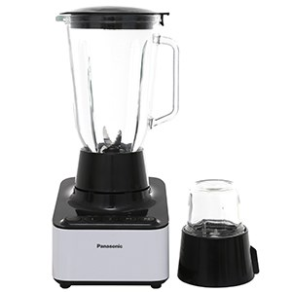
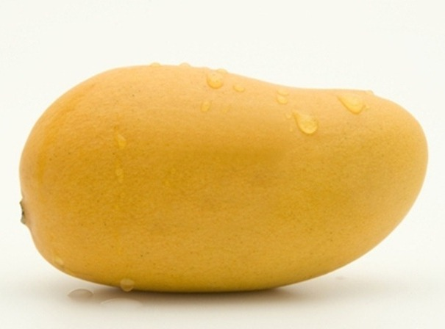
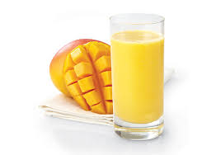
Hàm là gì?
+
=

Slide 5

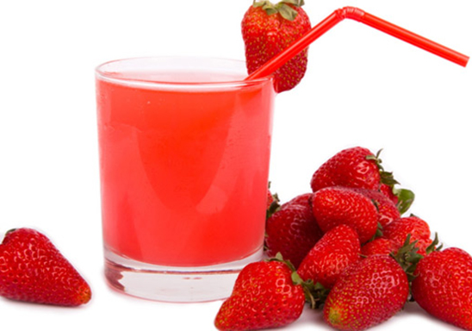
Hàm là gì?
+
=

Slide 6
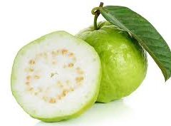
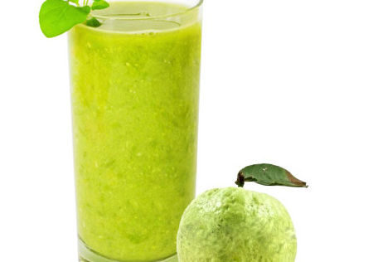
Hàm là gì?
+
=

Slide 7
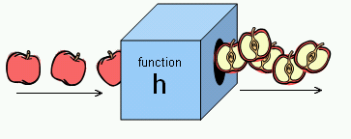
Hàm là gì?

Slide 8
Hàm có kết quả trả về
name = input(‘nhap ten:’)

Slide 9
Hàm có kết quả trả về
# khai báo hàm
def tinh_tong(a, b):
return a + b
# gọi hàm
print(‘giá trị trả về của hàm là: ’, tinh_tong(5, 10))

Slide 10
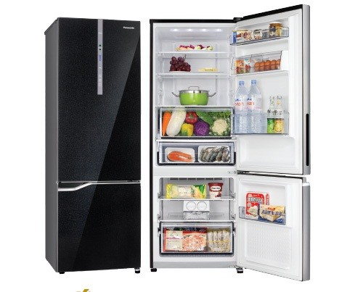
Tham số mặc định

Slide 11
Tham số mặc định
# khai báo hàm
def tinh_tong(a=2, b=3):
return a + b
# gọi hàm
print(‘tham số mặc định: ’, tinh_tong())
print(‘có mặc định: ’, tinh_tong(10, 20))

Slide 12
Phạm vi biến của hàm

Slide 13
Phạm vi biến của hàm

Slide 14
Phạm vi biến của hàm
# khai báo hàm
def say_hello:
a = “Pham Ngoc Hoa”
# kết thúc hàm
print(a)
name ‘a’ is not defined

Slide 15
Phạm vi biến của hàm
a = “tôi là biến ngoài hàm”
def say_():
a = “tôi là biến trong hàm”
print(a)
print(a)
tôi là biến trong hàm
tôi là biến ngoài hàm

Slide 16
Phạm vi biến của hàm
Làm sao trong hàm có thể thay đổi giá trị ngoài hàm?

Slide 17
Phạm vi biến của hàm
a = “tôi là biến ngoài hàm”
def say_():
global a
a = “tôi là biến trong hàm”
print(a)
say()
print(a)
tôi là biến trong hàm
tôi là biến ngoài hàm

Slide 18
Truyền vô số tham số
def get_sum(*number):
sum = 0
for i in number:
sum += i
return sum
result = get_sum(1, 2, 3, 4)
print(‘Tổng là: ’result)
Tổng là: 10

Slide 19
Bài tập 1
Cho khai báo hàm sau:
define bai_1(a,b)
a,b trong khai báo trên được gọi là : ………………………………

Slide 20
Bài tập 2
Dòng nào đúng khi mô tả về từ khóa “return” trong hàm:
A. Khi chạy đến dòng lệnh có từ khóa return, hàm sẽ kết thúc
B. Giá trị đứng sau từ khóa return chính là giá trị của hàm
C. A và B đều đúng
D. Không có ý kiến nào đúng

Slide 21
Bài tập 3
Em hãy biết quả của mã lệnh sau:
a= “chào teky”
def bai3_1(*a):
tmp = 0
for i in a: tmp *= i
return tmp
def bai3_2():
global a= “chúng em chào Teky”
print(a)
kq = bai3_1(10,20,30)
print(kq)
bai3_2()

Slide 22
Bài tập 4: Phần mềm thi trắc nghiệm
Em hãy viết tạo ra một hàm phần mềm thi trắc nghiệm:
trac_nghiem(bien_cauhoi_ so, dap_an_traloi_của_nguoi_choi), hàm có các yêu cầu sau:
1. Hàm sẽ chứa 5 câu hỏi trắc nghiệm và đáp án
2. Dựa vào câu trả lời của người chơi, để hàm trả về giá trị: đúng hay sai.

Slide 23
Bài tập về nhà 1
Các em hãy ứng dụng những nội dung đã được học về hàm để tạo ra 1 hàm giải bài toán phương trình toán học: aX + b =0:
phuong_trinh_toan(a, b), hàm trả về kết quả X

Slide 24
Bài tập về nhà 2
Các em hãy viết hàm kiểm tra xem một số có phải là số nguyên tố hay không (số nguyên tố là số chia hết cho một và chính nó).
Tên hàm sẽ đặt như sau:
kiem_tra_snt(a), hàm này sẽ trả về true/ false

Slide 25
Tổng kết
Giá trị trả lại của hàm
Tham số, biến phạm vi
Return và tác dụng
Truyền vô tham số

Slide 26
HỌC VIỆN SÁNG TẠO CÔNG NGHỆ
GV: Phạm Ngọc Hòa

